Slide 1
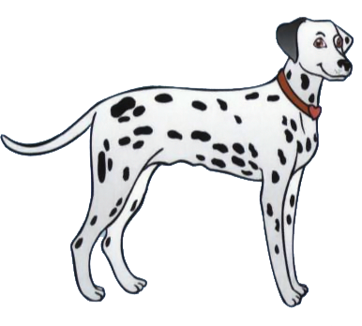
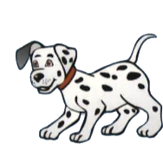
Игра «Голоса больших и маленьких»

Slide 2
Игра «Голоса больших и маленьких»
Подготовила: Верченко М.П.

Slide 3
Игра «Голоса больших и маленьких»

Slide 4
Игра «Голоса больших и маленьких»

Slide 5
Игра «Голоса больших и маленьких»

Slide 6
Игра «Голоса больших и маленьких»

Slide 7
Цель: развитие способности к различению и воспроизведению звуков разной высоты.
Задачи: формировать представления о высоких и низких звуках, о звукоподражании, эмоциональной окраске звуков, связи речевой интонации с музыкальной интонацией.
Работа с презентацией: при переключении кнопок 1,2,3,4,5 вы переходите к следующему звуковому заданию. Кликнув правой кнопкой мыши по изображению животного, вы услышите его голос. Дети изображают голос взрослого животного и их детенышей на низких и высоких звуках соответственно.
- Справка
- Завершить показ
- Вернуться к первому слайду

